Slide 1

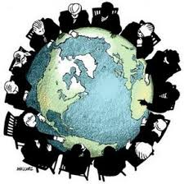
Solo Visión Proyectables
Unidad de Aprendizaje:
Bloques y Regiones del Comercio Mundial-2015
Octubre 2015
UNIDAD ACADÉMICA PROFESIONAL NEZAHUALCÓYOTL
LICENCIATURA EN COMERCIO INTERNACIONAL
Dr. en R.R.I.I. Rafael A. Durán Gómez

Slide 2
Temario
I. TEORÍAS VINCULADAS A LA INTEGRACIÓN Y CONFORMACIÓN DE BLOQUES Y REGIONES EN EL MUNDO
Conceptualización general en los Bloques y Regiones mundiales del Comercio
Teoría de Sistemas y Teoría de la Integración Balanza Comercial (excedentes)
Bloques y Regiones motivados por la posición geográfica e intereses de los Estados
Políticas Regionales, límites y desafíos
II. FACTORES GEOPOLÍTICOS INCIDENTES EN LA CREACIÓN DE BLOQUES Y REGIONES DEL MUNDO
Fronteras
Recursos naturales
Transportes y vías de comunicación
Mares y zonas de Convergencia Interoceánicas
Estrechos marítimos
Vías fluviales navegables
Extensión Territorial- continentes
III. IMPORTANCIA DE LAS ACTIVIDADES ECONÓMICAS
Clasificación y características
Actividades Primarias, Secundarias y Terciarias
Interacción del hombre y el medio (desarrollo y/ó crecimiento económico)
Distribución geográfica a nivel mundial
La globalización y los bloques económicos de la integración regional
IV. MOVIMIENTOS MIGRATORIOS Y EL FACTOR ECONÓMICO COMERCIAL
Tipos, características, causas y consecuencias
Factores que influyen en el crecimiento y distribución de la población, así como algunas políticas demográficas del mundo y sus consecuencias en el impacto económico comercial de las regiones en el mundo
El caso de México
V. ESTUDIOS REGIONALES.- Características generales de la integración regional mundial
Norteamérica/Europa/África/ Asia, etc.

Slide 3
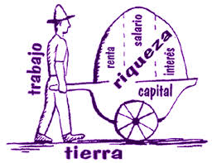
II. FACTORES GEOPOLÍTICOS.- La economía política se ocupa de estudiar las leyes que gobiernan la producción, distribución y consumo de los bienes y servicios en la sociedad.
En este proceso económico se distinguen las siguientes etapas, agrupadas en dos tipos: factores originarios (tierra y trabajo) y derivados (capital y tecnología).
1. TIERRA:
2.- TRABAJO:
Conjunto de recursos naturales, no producidos por el hombre, que son utilizados en el proceso de producción
Conjunto de recursos humanos existentes en un territorio

Slide 4
3.- CAPITAL:
4.- TECNOLOGÍA
Conjunto de bienes disponibles destinados a producir otros bienes
El capital puede ser:
-Físico
-Monetario
-Social
Conjunto de conocimientos incorporados al proceso productivo para mejorar su eficiencia y su rentabilidad.

Slide 5



III. Importancia de las actividades económicas
Las actividades productivas se dividen en tres grupos:
Primarias
Están estrechamente relacionadas con las condiciones geográficas. Proporcionan las materias primas, son: agricultura, ganadería, minería, pesca, caza y silvicultura.
Secundarias
Se refieren a la industria, la transformación de las materias primas, (predominan en los países desarrollados)
Terciarias
Son todas las ocupaciones en las que se llevan a cabo servicios como transportes, comunicaciones, comercio y turismo

Slide 6
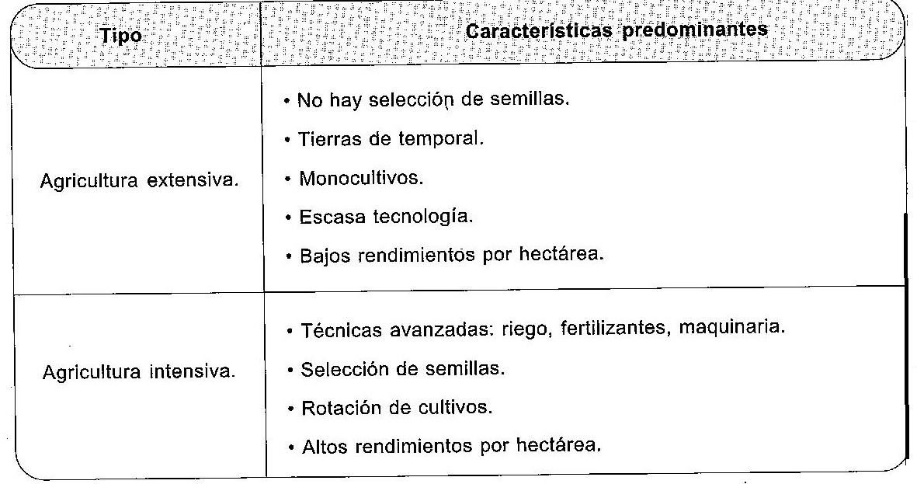
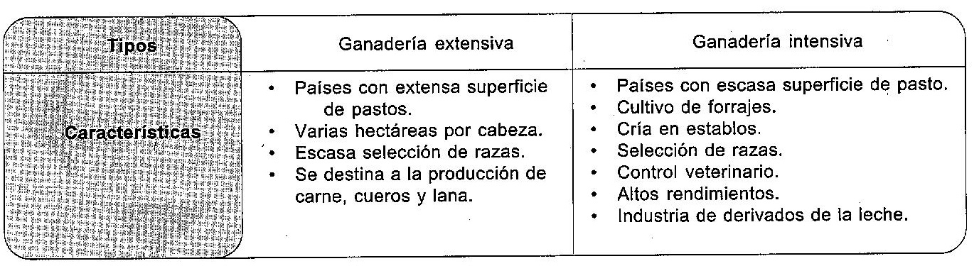
AGRIGULTURA COMERCIAL Y DE MANUTENCIÓN
GANADERIA COMERCIAL

Slide 7
Sistemas de producción
Sistema capitalista: Aparece por primera vez en Gran Bretaña, sustituyendo al sistema feudal imperante.
Sistema socialista: Aparece como una reacción contra el sistema capitalista, debido a la disparidad socioeconómica existente entre una minoría poderosa que detenta la propiedad de los medios de producción y una mayoría que solo poseía su fuerza de trabajo

Slide 8
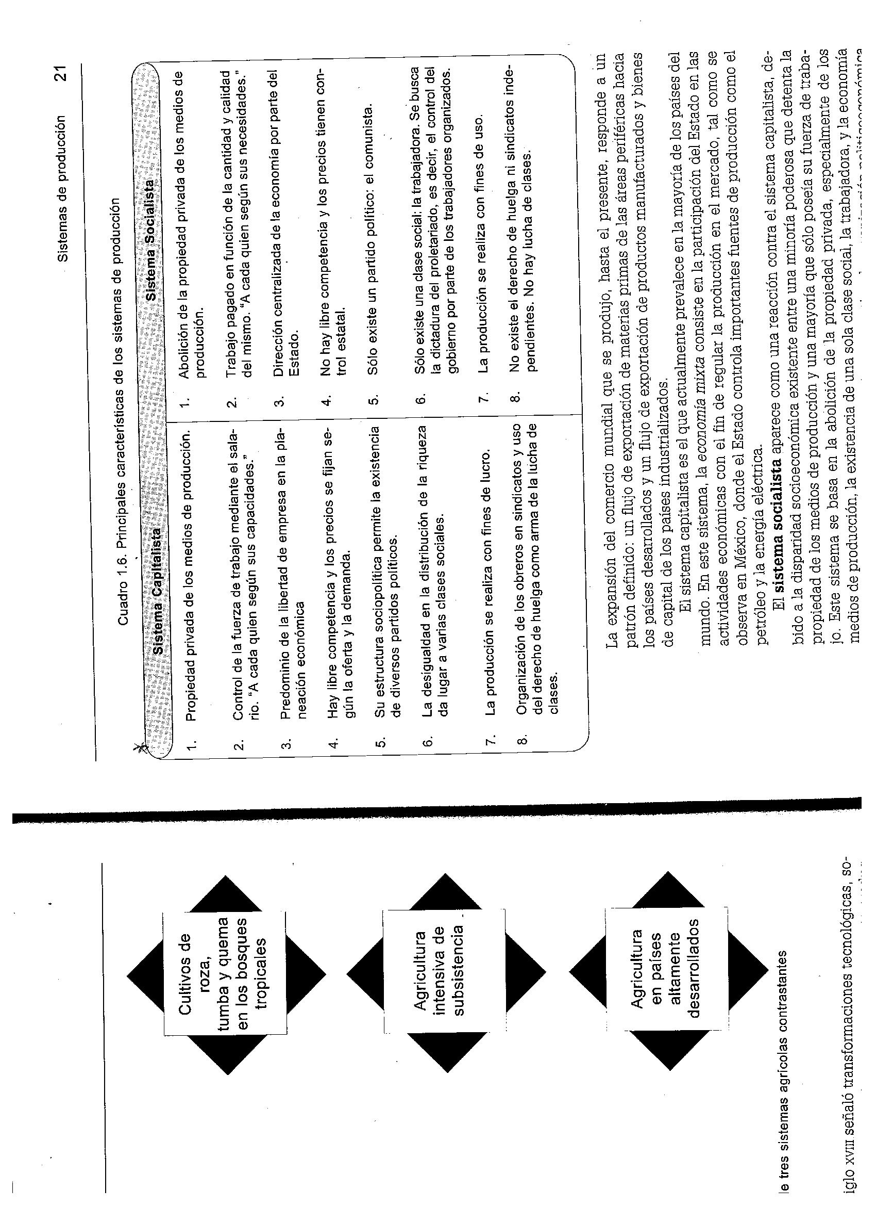
Características de los sistemas de producción.

Slide 9
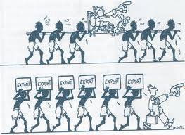
Países Desarrollados y Países en Desarrollo
La mayor parte de los medios de producción: capitales, tecnología, infraestructura, se concentran en un pequeño grupo de países llamados desarrollados, que solo albergan una cuarta parte de población, en tanto que los países subdesarrollados, tienen escasos recursos y sólo participa con 20% de la producción industrial.
Países | Población mundial | Producción industrial
Desarrollados: Estados Unidos, Japón, Europa, CEI | 25% | 80%
Subdesarrollados: África, Asia, Latinoamericana | 75% | 20%

Slide 10
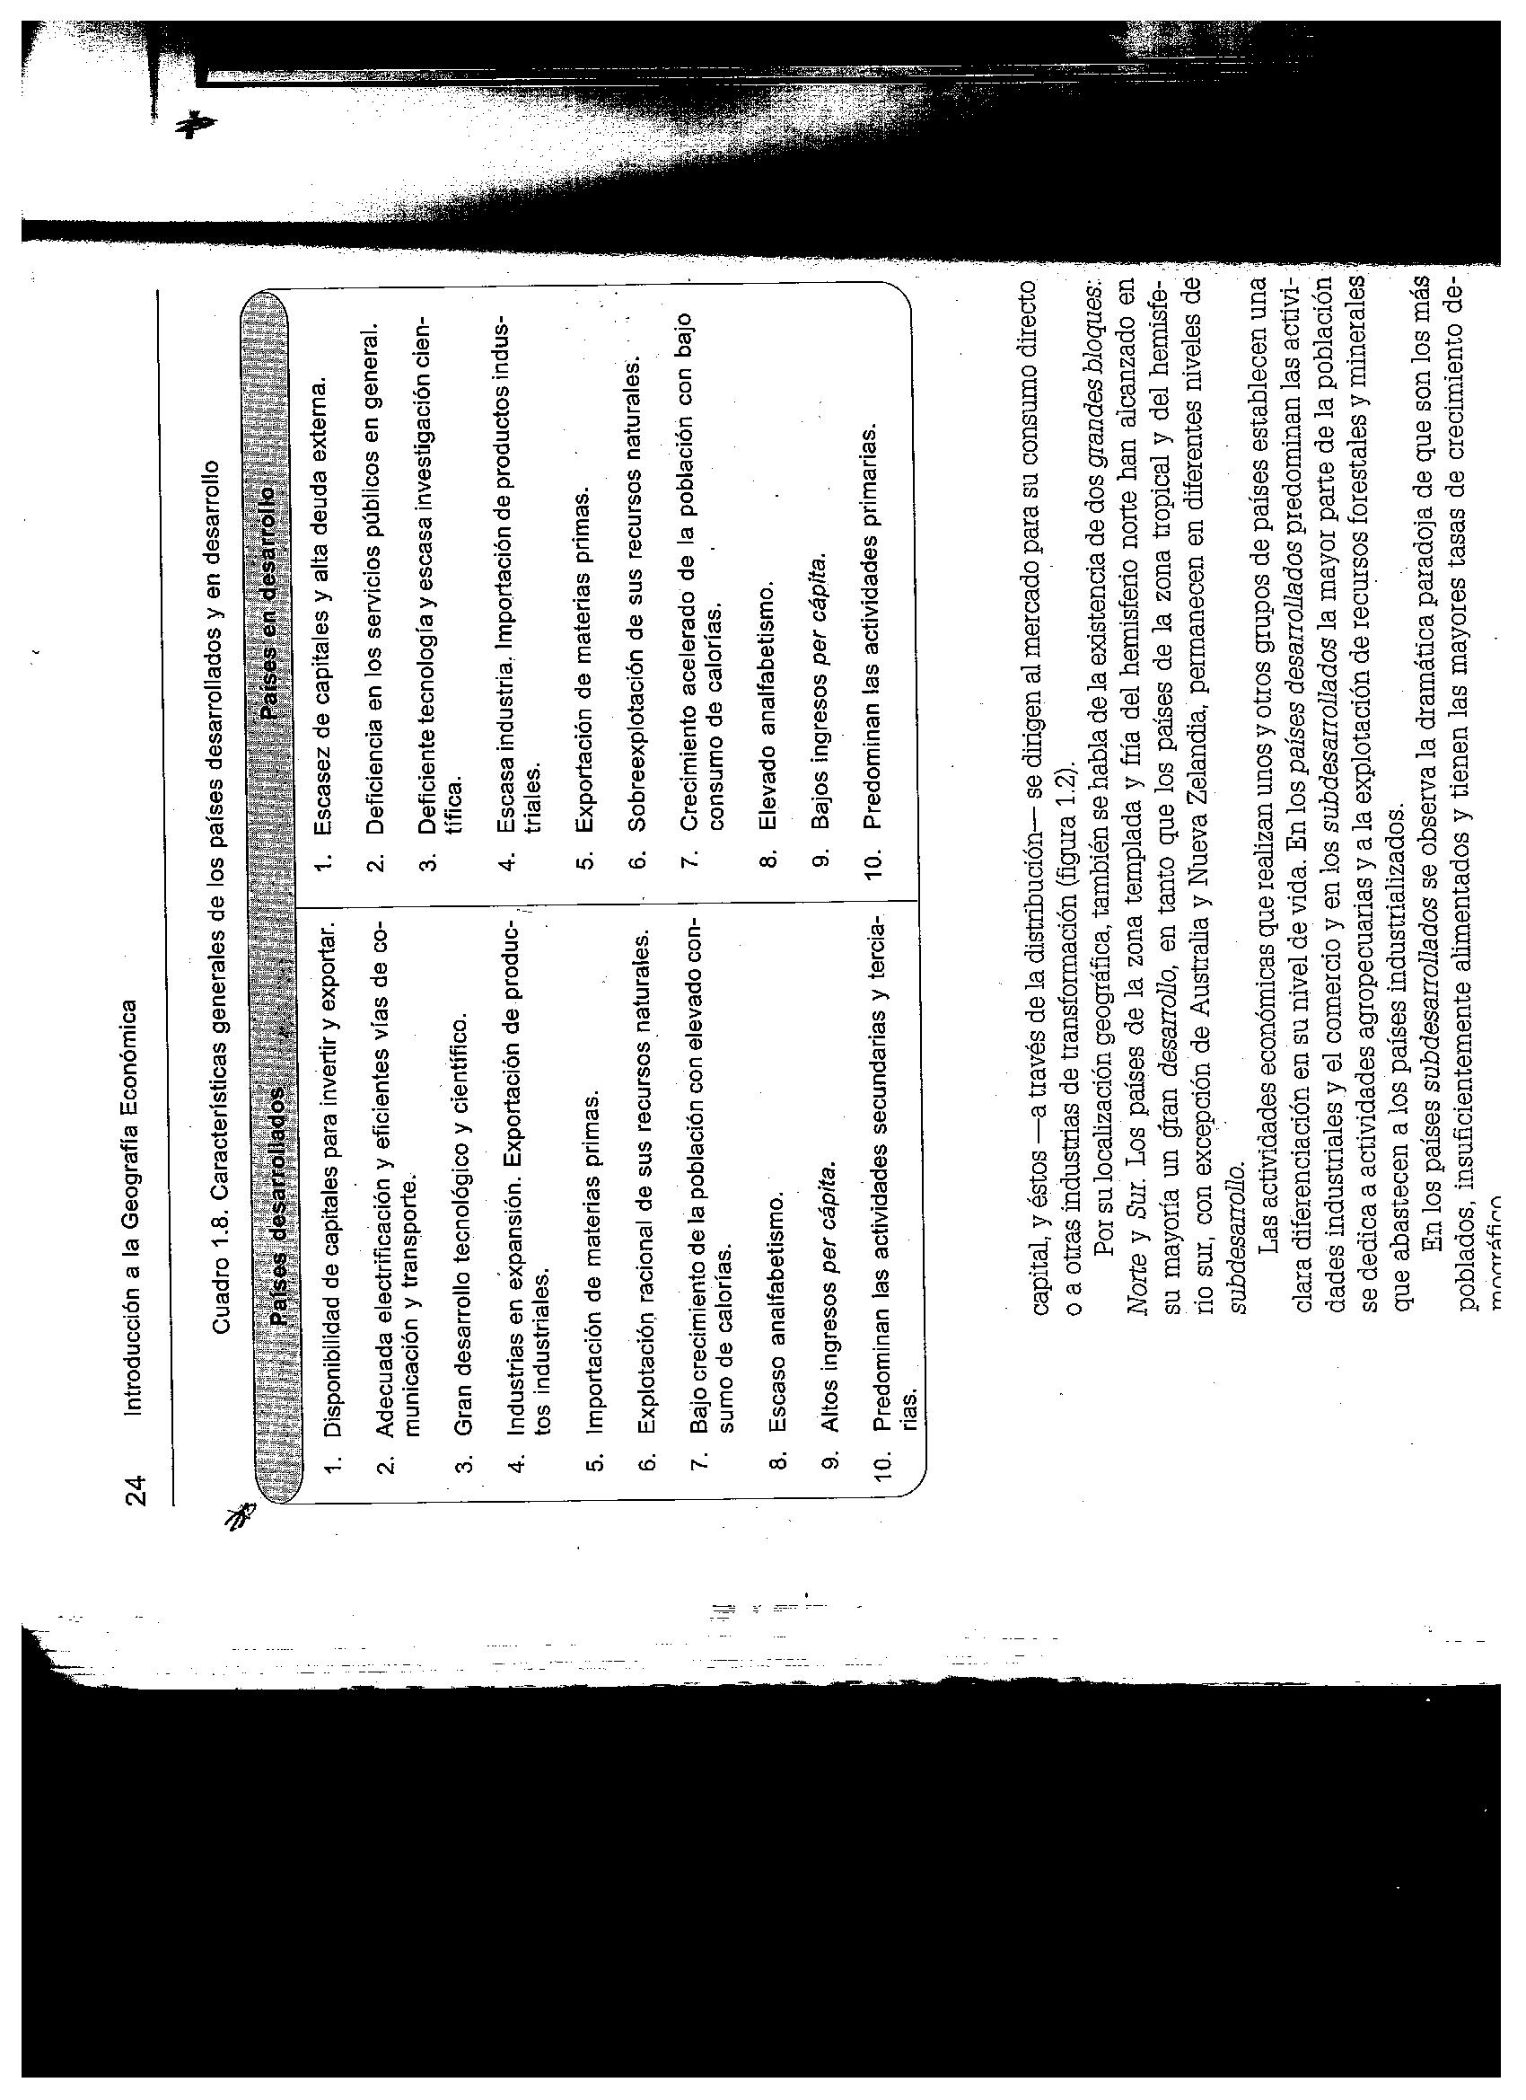
Características generales de los países desarrollados y en desarrollo
Sin autosuficiencia en el sector primario

Slide 11
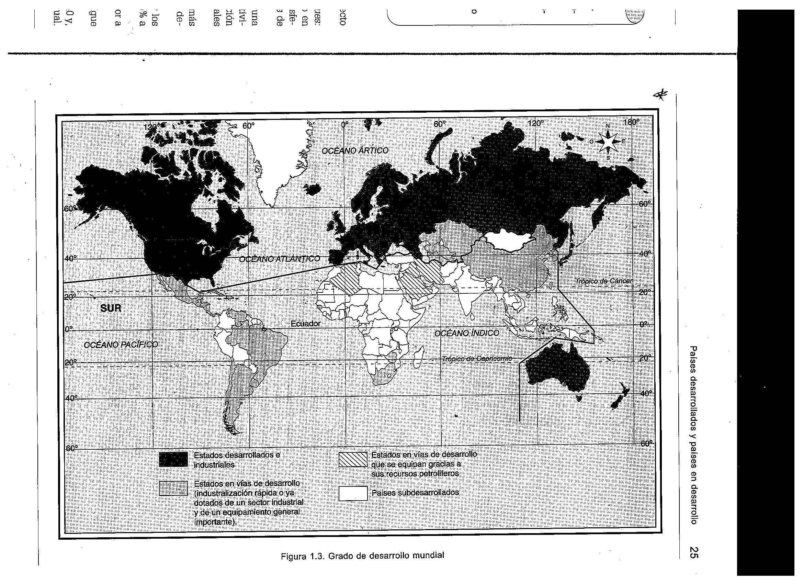
Grado de desarrollo mundial

Slide 12
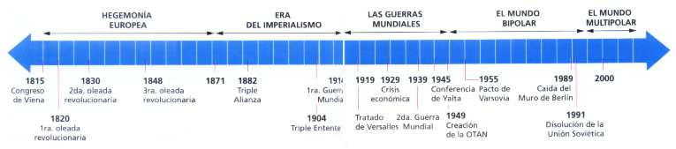
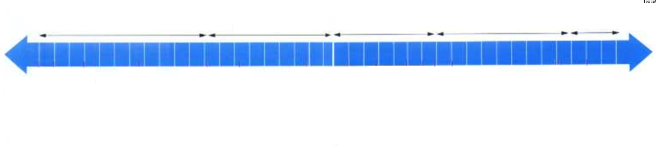
Liberalismo-Nacionalismo-Globalización

Slide 13
Tendencias de la Economía Mundial
La bipolaridad de fuerzas económicas y políticas que existió hasta finales de la década de los ochenta, en donde las dos grandes potencias, Estados Unidos y la URSS, competían por extender su área de poder, se rompe, apareciendo en su lugar otras tendencias económicas:
1.- Después de la declinación del sistema socialista, la mayoría de los países de economía planificada, inician su transición hacia una economía de mercado.
2.- Se consolidan grandes bloques comerciales: La UE, El Consejo de la Cuenca del Pacífico, El TLC, El Mercosur.
3.- El neoliberalismo económico es adoptado por numerosos países.

Slide 14
La globalización económica
Aunque inicia hacia los 1970s (ETNs), se expande a nivel cultural, social, político, etc. con la llegada de los 1990s.
El foro de negociaciones multilaterales, representado por el GATT-1948 y transformado en OMC-1995, es cuestionado.
Este proceso dio lugar al surgimiento de tres grandes bloques económicos encabezados por EUA, Alemania y Japón.
A los bloques norteamericano, Europeo, Asiático se suman los BRIC´S como el grupo de países emergentes en el siglo XXI

Slide 15
Bloque Europeo: Es la más avanzada forma de integración económica, ha implicado la creación de entidades supranacionales, abolición de las fronteras comerciales, la propuesta de un banco y moneda única y la creación de órganos de gobierno como el Parlamento Europeo.
Bloque Asiático: El bloque asiático tiene un carácter económico sin ningún proyecto político regional; su conformación descansa en la integración de sus sistemas productivos. Cada país tiene autonomía económica y política.
Bloque Americano: Existen dos grupos de países integrados en materia económica: el norteamericano mediante el TLC y el sudamericano con el MERCOSUR.

Slide 16
La economía mundo
Esta permeada de economías-mundo regionales, que actualmente son: la UE con influencia al este europeo y en África
Estas economías-mundo regionales comenzaron a consolidarse a partir de la guerra fría, cuando se disgrega la economía-mundo socialista
La mundialización es el resultado de la dinámica adquirida por las relaciones económicas internacionales al término de la Segunda Guerra Mundial.

Slide 17
PERSPECTIVAS
¿De qué manera influyen los factores geográficos en las actividades económicas?
¿Cuáles países conservan el sistema socialista de producción y en qué consiste?
¿Por qué en los países subdesarrollados predominan las actividades primarias?

Slide 18
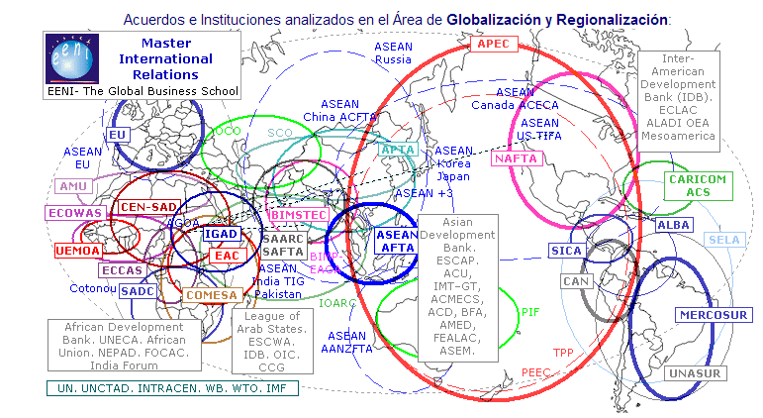
Acuerdos Globalización y Regionalización

Slide 19
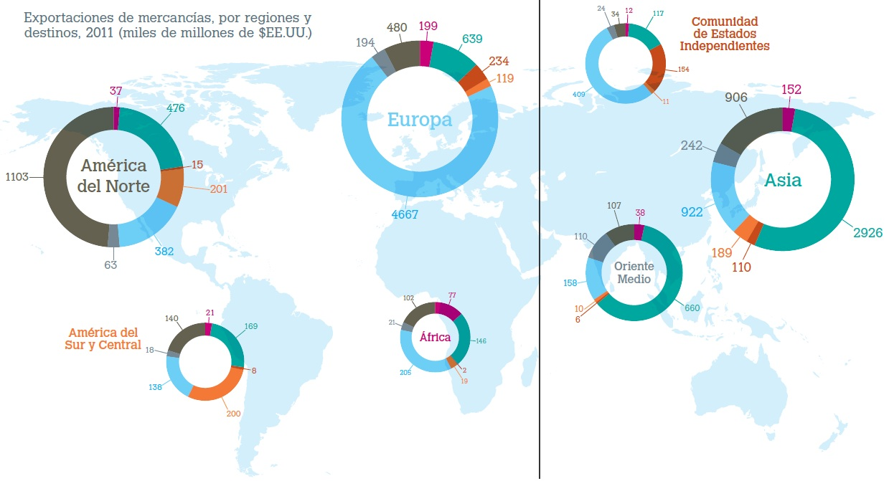
Exportaciones de Mercancías por Regiones

Slide 20
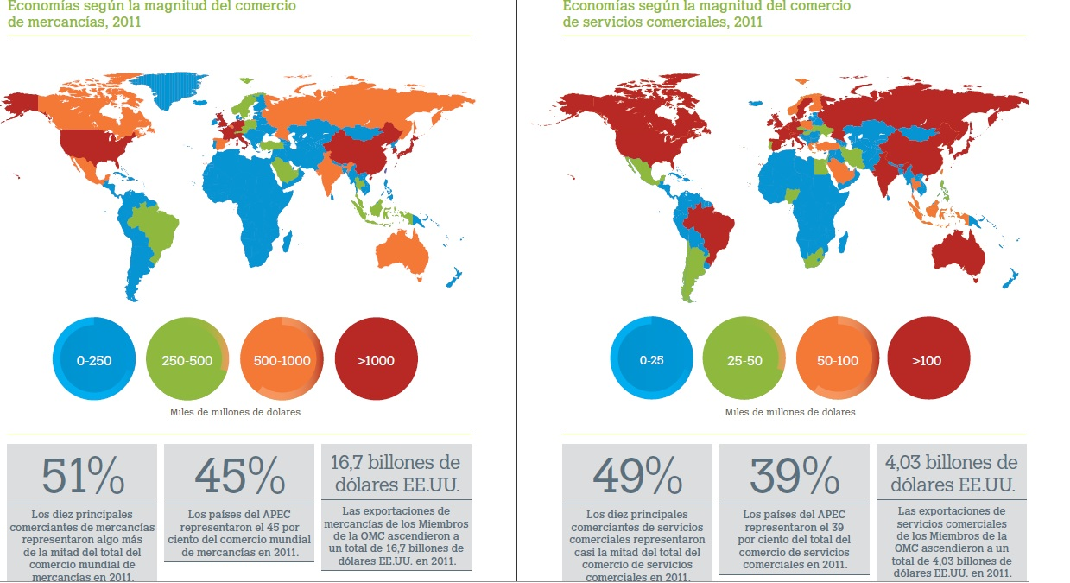
Economías Según la Magnitud del Comercio de Mercancías y Servicios Comerciales

Slide 21
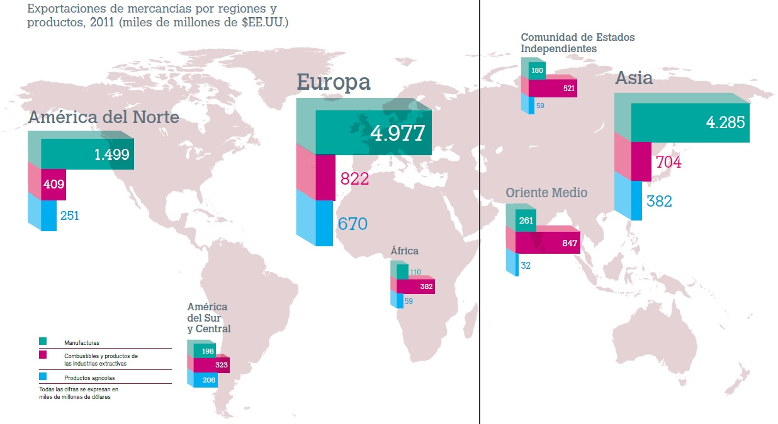
Exportaciones de Mercancías por Regiones

Slide 22
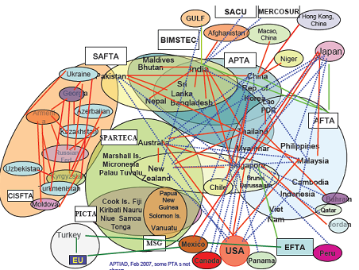
Acuerdos y Tratados

Slide 23
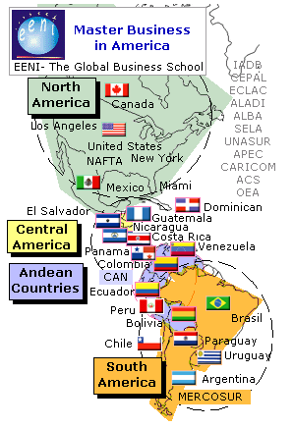
Negocios en América tabla comparativa

Slide 24
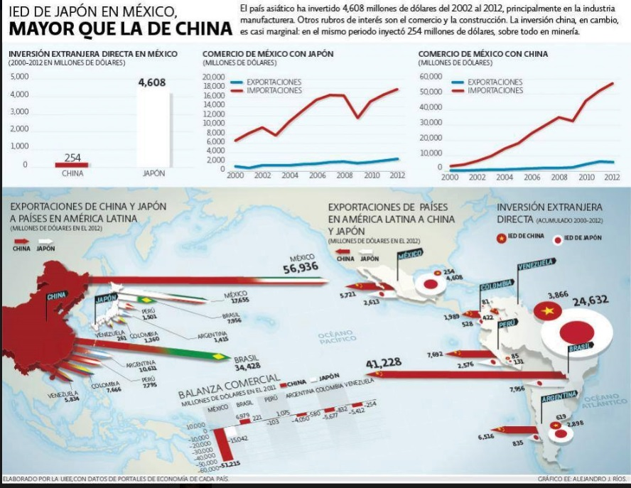

Slide 25
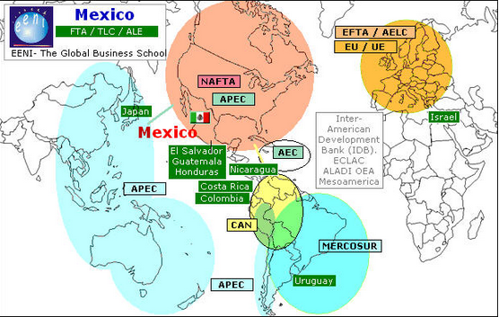
México
FTA/TCL/ALE

Slide 26
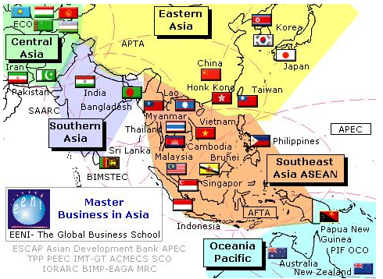
Negocios en Asia tabla comparativa

Slide 27
BLOQUES EN CURSO DE COLISIÓN
Zona de libre comercio de Asia-Pacifico (21 economías).
ANSEA 10+6 (China, Corea del Sur, India, Japón, Australia, Nueva Zelanda).
Dos bloques potenciales; uno inter-pacifico y el otro Pacífico-Asiático.
TPP (11) Brunei, Chile, Nueva Zelanda y Singapur (2006) +
Estados Unidos, Australia, Malasia, Perú y Vietnam
(principios de 2012) + Canadá y México (octubre 2012
Fuera quedan 10: Corea del Sur, Japón, Indonesia, Tailandia
y Filipinas, más China, H.K. y Taipéi-chino (no se toman en
cuenta Rusia y a Papúa Nueva Guinea).

Slide 28
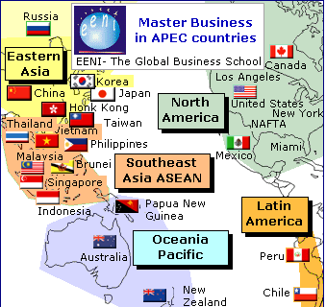
BLOQUES EN CURSO DE COLISION
APEC

Slide 29
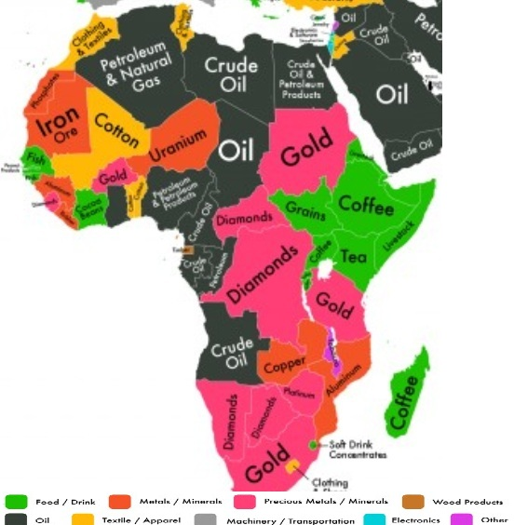
V. ESTUDIOS REGIONALES.- ÁFRICA
11% de la Población Mundial
Produce 1%
690 Mill-hab
1/3 Pobreza Extrema
IED-0.6/mundo
O.I. financiamiento global
Infraestructura-agricultura-
-salud-educación, etc.

Slide 30
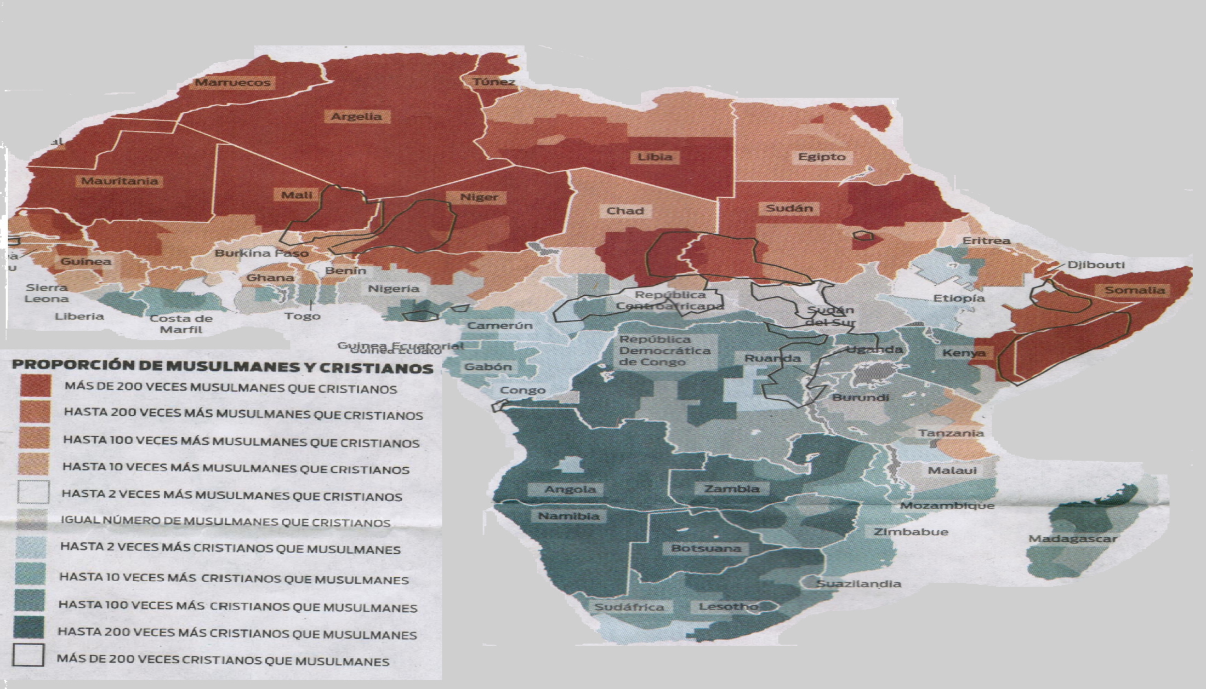

Slide 31
BOKO HARAM
Movimiento islamista que se identifica con la organización Al-Qaeda y que tiene por objetivo instaurar la ley musulmana Sharia en el país donde los musulmanes son 50.2% y los cristianos son casi 48.4%.

Slide 32
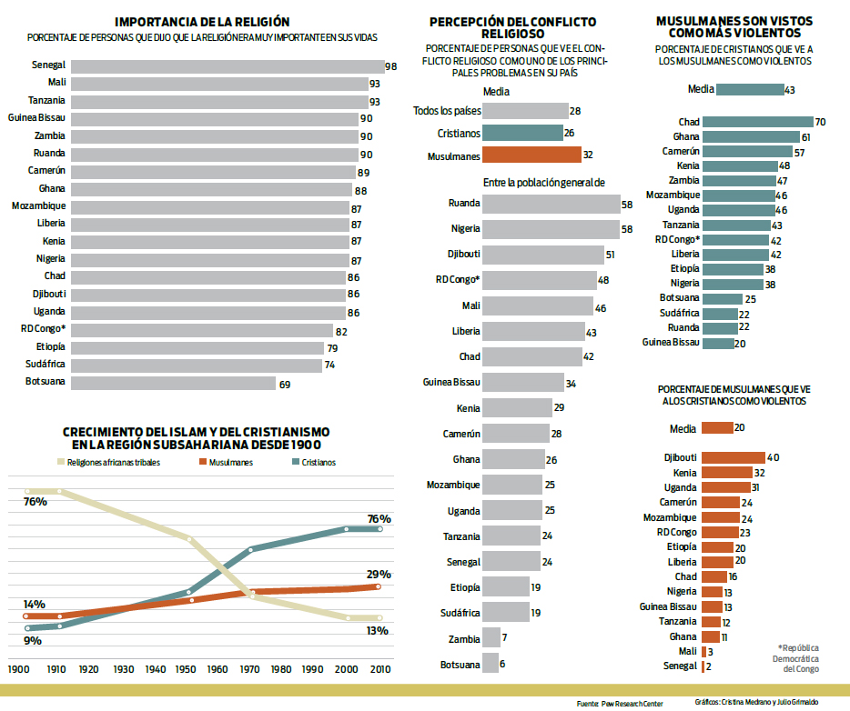
Los incidentes en ambos lugares son, solo una parte de todos los conflictos que existen en África, los cuales se dan principalmente por problemas tribales y religiosos, ya que la religión es parte fundamental de sus vidas.
Tabla 1
Fuente: Excelsior

Slide 33
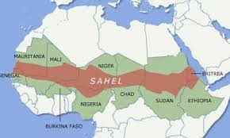
SAHEL
En la actualidad los conflictos más activos se desarrollan en esta franja de alrededor de 6,500km de largo y que desde hace siglos es un punto donde las naciones islámicas hacen contacto con las naciones cristianas.
SAHEL

Slide 34
CONFLICTO RELIGIOSO
El grado de preocupación acerca del conflicto religioso varia de país sin embargo esta en igualdad con la preocupación acerca del conflicto étnico, por lo que están relacionados.
ONU: hasta 53% de los africanos se declara musulmán, más del 40% cristiano y solo un pequeño porcentaje se declara animista, pero con impacto en ambas religiones, lo que implica que la religión se ha convertido en un problema serio, ya que los ha llevado a establecer leyes que no son muy aceptadas en otros países por ser consideradas brutales

Slide 35




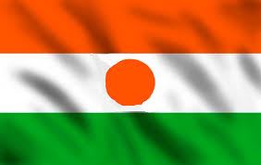
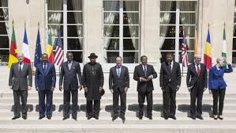
CUMBRE CONTRA EL TERRORISMO
El presidente de Francia, Francois Hollande, encabezó la cumbre contra el terrorismo.
Nigeria, Benín, Chad, Camerún y Níger le declaran la guerra a Boko Haram.

Slide 36
Plan de acción contra Boko Haram
Nigeria, Benín, Chad, Camerún y Níger establecieron un plan de acción contra Boko Haram.
El plan de acción consiste en prevenir la coordinación de los servicios de inteligencia, la vigilancia de las fronteras y la capacidad de intervención en caso de peligro, por mencionar algunos aspectos.

Slide 37
Bibliografía
Ayllón,(2006),”Geografía económica”. México, Limusa, 10 ed. pp.297.
De La Calle, Mercedes (2012). La Enseñanza de la Geografía ante los nuevos desafíos ambientales, sociales y territoriales. Universidad de Valladolid. Disponible en http://ifc.dpz.es/recursos/publicaciones/33/36/03delacalle.pdf
Figueras (2014), “África, golpeada por los conflictos” disponible en: http://www.excelsior.com.mx/global/2014/05/18/959945#imagen-2 Consultado al 19/05/2014
LÓPEZ, Francisco (2010, trad.). El estado del mundo, anuario económico geopolítico mundial 2010. Madrid España, Ediciones Akal, S.A.

